Slide 1
Ch 7. 관계형 데이터베이스의 설계
DATABASE

Slide 2
Contents
훌륭한 관계형 설계의 여러 특징들
원자적 도메인과 제 1 정규형
함수 종속을 이용한 분해
함수 종속 이론
분해 알고리즘
다중값 종속을 이용한 분해
다른 정규형들
데이터베이스 설계 절차
시간 데이터 모델링하기

Slide 3
1. 훌륭한 관계형 설계의 여러 특징들
Ch 7. 관계형 데이터베이스의 설계

Slide 4
은행 스키마
branch = (branch_name, branch_city, assets)
customer = (customer_id, customer_name, customer_street, customer_city)
loan = (loan_number, amount)
account = (account_number, balance)
employee = (employee_id. employee_name, telephone_number, start_date)
dependent_name = (employee_id, dname)
account_branch = (account_number, branch_name)
loan_branch = (loan_number, branch_name)
borrower = (customer_id, loan_number)
depositor = (customer_id, account_number)
cust_banker = (customer_id, employee_id, type)
works_for = (worker_employee_id, manager_employee_id)
payment = (loan_number, payment_number, payment_date, payment_amount)
savings_account = (account_number, interest_rate)
checking_account = (account_number, overdraft_amount)

Slide 5
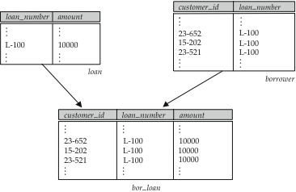
스키마 결합
borrower와 loan을 결합하여 다음을 얻었다고 가정하자
bor_loan = (customer_id, loan_number, amount)
정보가 중복될 가능성이 있음(아래 예제에서 L-100)

Slide 6
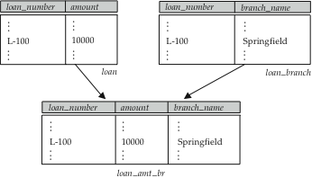
중복이 없는 스키마 결합
loan_branch와 loan의 결합을 고려하자
loan_amt_br = (loan_number, amount, branch_name)
정보의 중복이 없음(아래 예제에서 확인)

Slide 7
더 작은 스키마들
bor_loan으로 시작한다고 가정하자. 이 스키마가 borrower와 loan으로 나누어져야 한다는 것을 어떻게 알았는가?
“만약 스키마(loan_number, amount)가 있다면, loan_number가 후보키가 될 것이다”라고 규칙을 만들 필요가 있다
이러한 규칙은 다음과 같은 함수적 종속(functional 종속)으로 지정할 수 있다
loan_number → amount
bor_loan에서, loan_number는 후보키가 아니기 때문에, loan의 amount는 중복될 수도 있다. 이것은 bor_loan이 분할될 필요가 있다는 것을 암시한다
모든 분할이 좋은 것은 아니다. employee를 다음과 같이 분할한다고 해보자
employee1 = (employee_id, employee_name)
employee2 = (employee_name, telephone_number, start_date)
다음 슬라이드는 우리가 정보를 어떻게 잃는지를 보여준다. 우리는 원래 employee를 복원할 수 없다. 이를 손실 분해(lossy decomposition)이라 부른다

Slide 8
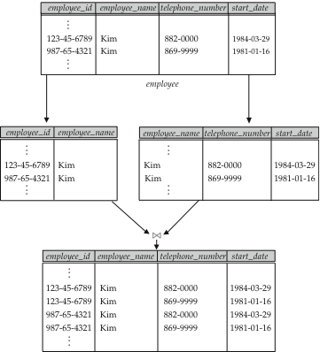
손실 분해

Slide 9
2. 원자적 도메인과 제 1 정규형
Ch 7. 관계형 데이터베이스의 설계

Slide 10
제 1 정규형(First Normal Form)
도메인의 원소들이 나눌 수 없는 단위로 되어 있을 때 그 도메인은 원자적(atomic)이라고 한다
  원자적이지 않은 도메인의 예제
    이름들의 집합, 복합 속성(composite attribute)
    CS101같은 직원식별번호는 부분으로 나누어 질 수 있다
R의 모든 속성의 도메인이 원자적이라면, 관계형 스키마 R은 제 1 정규형 안에 있다
원자적이지 않은 값은 저장매체를 복잡하게 하고, 데이터가 중복 저장되는 설계를 초래한다
  E.g. 각 customer로 저장된 account의 집합과, 각 account로 저장된 owners의 집합
  이 장에서의 릴레이션은 모두 제 1 정규형이라고 가정한다 (이 부분은 Chapter 9에서 볼 수 있음)

Slide 11
제 1 정규형 (cont.)
원자성은 원소들을 데이터베이스에서 어떻게 사용하는가 하는 점이 중요하다
  E.g. 문자열은 보통 나눌 수 없는 것으로 생각되지만, CS0012 이나 EE1127라는 문자열 형태의 역할 번호를 갖는 학생이 있다고 할 때,
  처음 두 글자가 소속 과를 나타낸다면, 역할 번호의 도메인은 원자적이지 않다
  이렇게 하는 것은 안 좋은 생각 : 이러한 정보는 database에서가 아니라 응용 프로그램에서 부가적인 프로그래밍이 필요하게 된다

Slide 12
3. 함수 종속을 이용한 분해
Ch 7. 관계형 데이터베이스의 설계

Slide 13
목적 – 다음 이론에 대한 연구
릴레이션 R이 좋은 설계인지 아닌지를 결정한다
R이 좋은 설계가 아닌 경우, 릴레이션을 다음 규칙과 같이 릴레이션 집합 {R₁, R₂, ..., R_{n}}으로 분해한다
  각 릴레이션은 좋은 설계이다
  분해는 비손실 조인 분해(lossless-join decomposition)이다
우리의 이론은 다음에 근거한다
  함수 종속(functional dependency)
  다중값 종속(multivalued dependency)

Slide 14
함수 종속
적법한(legal) 릴레이션의 집합에서의 제약조건이다
일정한 속성의 집합은 다른 속성의 집합을 고유하게(uniquely) 결정되도록 요구된다
함수 종속은 키 의 개념에 대한 일반화이다

Slide 15
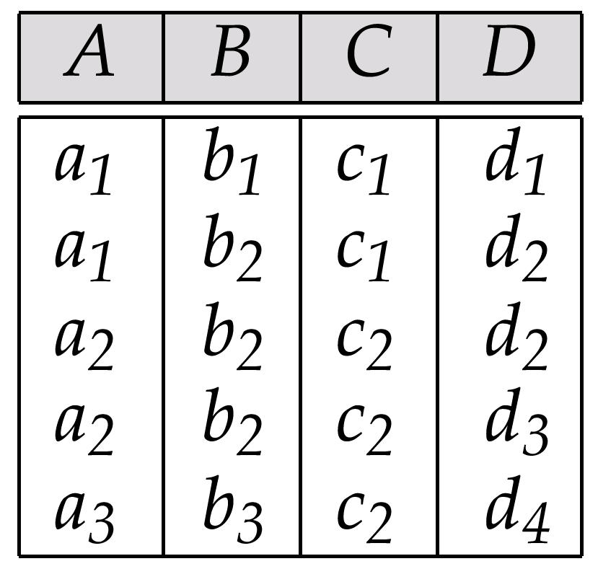
함수 종속 (cont.)
릴레이션 스키마 R은 다음과 같다
α ⊆ R and β ⊆ R
스키마 R의 어떠한 적법한 릴레이션 r (R)에 대해서도 r의 모든 투플들의 쌍 t₁과 t₂ 가 t₁ [α] = t₂ [α] ⇒ t₁ [β ] = t₂ [β ] 이라는 조건을 만족한다면, 다음과 같은 함수 종속은 스키마 R을 보존한다(hold)고 한다
α → β
예제: 다음 r 의 인스턴스로 r (A, C) 을 고려해보자
  이 인스턴스에서, C → A 는 NOT hold이지만, A → C 는 hold

Slide 16
함수 종속 (cont.)
K → R 이라는 것은 K는 릴레이션 스키마 R 의 superkey 라는 것을 의미한다
다음과 같은 함수종속의 표기는, K는 R의 candidate key라는 의미이다
  K → R
  no α ⊂ K, α → R
함수 종속은 수퍼키로 표현하지 못했던 제약조건도 표현할 수 있게 해준다. 다음의 스키마를 고려해보자
  bor_loan = (customer_id, loan_number, amount)
  이 릴레이션 스키마를 보존하고 있다고 여겨지는 함수 종속의 집합은 다음과 같다
    loan_number → amount
  그러나 다음과 같은 함수종속(함수 종속)이 보존된다고 장담할 수는 없다
    amount → customer-name

Slide 17
함수 종속의 사용
다음과 같은 경우 함수 종속이 사용된다
  주어진 함수 종속의 집합에서 어떤 릴레이션이 적법한지 검사하기 위해서 사용된다
    만약 릴레이션 r 이 함수 종속 집합 F 에 대해 적합하다면, r은 F를 만족시킨다(satisfy)고 한다
  적법한 릴레이션의 집합에 대해서 제약조건을 명시할 때 사용된다
    함수 종속 F를, 만족시키는 스키마 R의 릴레이션 만으로 제한한다면, F는 R을 보존한다(holds)라고 한다
Note
  함수 종속이 모든 적법한 인스턴스를 보존하지 않을지라도, 릴레이션 스키마의 특정한 인스턴스는 함수 종속을 만족시킬 수도 있다
  예를 들어, loan의 어떤 인스턴스는 우연하게 만족시킬 수도 있다
  amount → customer_name

Slide 18
함수 종속 (cont.)
함수 종속이 릴레이션의 모든 인스턴스에 의해서 만족된다면 자명하다(trivial)라고 한다
  E.g.
    customer_name, loan_number → customer_name
    customer_name → customer_name
  일반적으로, β ⊆ α 하다면, α → β 는 자명하다

Slide 19
함수 종속 집합의 폐포(Closure)
주어진 함수 종속 집합 F가 있다면, F에 의해 논리적으로 함축된 또 다른 특정 함수 종속도 보존하고 있다는 것을 증명한다
  E.g. A → B와 B → C가 있다면, 이는 A → C라는 것을 암시한다
F에 의해 논리적으로 함축된 모든 함수 종속의 집합을 F의 폐포(closure)라고 한다
F의 폐포는 F⁺라고 표기한다
F⁺ 는 F의 상위집합이다

Slide 20
보이스-코드 정규형(Boyce-Codd Normal Form)
F+의 모든 함수 종속이 다음과 같은 형태로 되어있다면, 릴레이션 R이 함수 종속 집합 F와 연관된 BCNF에 있다
  α  → β
  α ⊆ R 이고 β ⊆ R인 α, β 에 대해, 적어도 다음 조건 중 하나를 보존한다면
    α  → β 가 자명한(trivial) 함수종속이다 (i.e., β ⊆ α)
    α 가 R의 수퍼키이다
BCNF에 있지 않은 스키마 예제
  bor_loan = (customer_id, loan_number, amount)
  loan_number → amount 를 보존하지만, loan_number는 수퍼키가 아니다

Slide 21
BCNF로 스키마 분해
스키마 R과 자명하지 않은 종속 α →β 이 BCNF의 위반을 초래한다고 가정해보자
우리는 R을 다음과 같이 분해한다
  (α U β )
  ( R - ( β - α ) )
우리의 예제에서는 다음과 같다
  α = loan_number
  β = amount
  bor_loan은 다음과 같이 교체된다
  (α U β ) = ( loan_number, amount )
  ( R - ( β - α ) ) = ( customer_id, loan_number )

Slide 22
BCNF와 함수 종속
함수 종속을 포함한 제약조건은 하나의 릴레이션에만 연관되지 않는다면 검사하는 데 비용이 든다
모든 함수 종속이 보존되도록 하기 위해 각각의 릴레이션에 대한 분해의 종속만을 검사하는 것으로 충분하다. 그러면 분해는 종속을 보존한다
BCNF와 종속 보존을 둘 다 성립하도록 하는 것이 항상 가능한 것이 아니기 때문에, 우리는 더 제약 조건이 약한 제 3 정규형을 고려한다

Slide 23
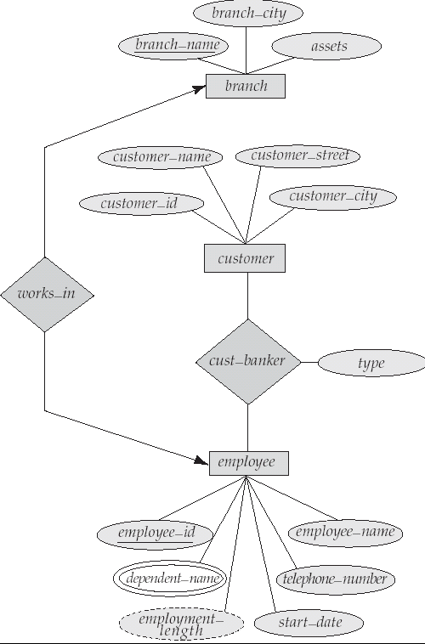
cust_banker와 works_in 관계집합

Slide 24
제 3 정규형(Third Normal Form)
α → β 형태를 갖는 F ⁺의 모든 함수 종속들이 다음들 중 적어도 하나를 보존하게 되면, 릴레이션 스키마 R은 제 3 정규형(3NF)에 있다
  α → β 은 자명하다 (i.e., β ∈ α)
  α는 R 의 수퍼키이다
  β – α 안의 각 속성 A는 R 의 후보키를 포함하고 있다
  (NOTE: 각 속성는 다른 후보키를 포함할 수도 있다)
BCNF 안에 있는 릴레이션은 제 3 정규형에 해당된다(BCNF를 만족하는 어떤 스키마도 두 가지 조건 중 하나를 만족하기 때문이다)
세 번째 조건은 모든 스키마가 3NF에서 종속 보존이 될 수 있도록 보장하기 위해 BCNF의 조건을 최소한으로 완화하였다는 것을 나타낸다(will see why later)

Slide 25
정규화의 목적
함수 종속 집합 F를 가진 릴레이션 스키마를 R이라고 하자
릴레이션 스키마 R이 좋은 설계에 있는지 아닌지를 결정한다
이 경우 릴레이션 스키마 R이 좋은 형태에 있지 않으면 다음과 같이 릴레이션 집합{R₁, R₂, ..., R_{n}}으로 분해한다
  각 릴레이션 스키마는 좋은 설계이다
  분해는 비손실 조인 분해이다
  되도록이면, 분해는 종속 보존이 되도록 한다

Slide 26
BCNF에 있으면 무엇이 유용한가?
BCNF에 있는 데이터베이스 스키마가 충분히 정규화되지 않았다고 하자
다음 데이터베이스를 고려하자
  classes (course, teacher, book)
  (c,t,b) ∈ classes 는 t가 c를 가르칠 자격을 갖추고, b는 c에 대한 교재임을 의미한다
데이터베이스는 각 코스, 과목의 교사가 될 수 있는 어떤 선생님들의 집합, 코스를 위해 필요한 모든 교재들의 집합으로 구성되어 있다

Slide 27
BCNF에 있으면 무엇이 유용한가? (cont.)
course
teacher
book
database
database
database
database
database
database
operating systems
operating systems
operating systems
operating systems
Avi
Avi
Hank
Hank
Sudarshan
Sudarshan
Avi
Avi
Jim
Jim
DB Concepts
Ullman Book
DB Concepts
Ullman Book
DB Concepts
Ullman Book
OS Concepts
Shaw Book
OS Concepts
Shaw Book
classes
자명하지 않은 종속이 있기 때문에, (course, teacher, book)는 단지 키이고, 그러므로 릴레이션은 BCNF에 있다
  (teacher, book) → course (course, book) → teacher
삽입 예외 – i.e., Sara가 새로 온 teacher이고 database를 가르칠 수 있다고 할 때, 두 개의 투플이 삽입되는 것이 필요하다
(database, Sara, DB Concepts)
(database, Sara, Ullman)

Slide 28
BCNF에 있으면 무엇이 유용한가? (cont.)
그러므로 classes를 다음과 같이 분해하는 것이 더 좋다
course
teacher
database
database
database
operating systems
operating systems
Avi
Hank
Sudarshan
Avi
Jim
teaches
course
book
database
database
operating systems
operating systems
DB Concepts
Ullman
OS Concepts
Shaw
text
이것은 우리가 다음에 배울 제 4 정규형과 같은 더 놓은 계층의 정규형이 필요를 제안한다

Slide 29
4. 함수 종속 이론
Ch 7. 관계형 데이터베이스의 설계

Slide 30
함수 종속 집합의 폐포
주어진 함수 종속 집합 F 가 있다면, F에 의해 논리적으로 함축된 또 다른 특정 함수 종속도 보존하고 있다는 것을 증명한다
  E.g. A → B와 B → C가 있다면, 이는 A → C라는 것을 암시한다
F에 의해 논리적으로 함축된 모든 함수 종속의 집합을 F의 폐포라고 한다
F의 폐포는 F⁺라고 표기한다
암스트롱의 공리를 적용하여 주어진 F에 대해 모든 F⁺를 구할 수 있다
  β ⊆ α 라면, α → β 이다. (재귀 규칙 : reflexivity)
  α → β 라면, γ α → γ β 이다. (증가 규칙 : augmentation)
  α → β 과 β → γ라면, α → γ 이다. (이행 규칙 : transitivity)
이 법칙은 다음과 같은 성질을 가진다
  건전하다(sound) –이 규칙들은 잘못된 함수 종속을 생성하지 않는다
  완전하다(complete) – 이 규칙은 주어진 함수 종속의 집합 F에 대해서 모든 F⁺를 생성할 수 있다

Slide 31
예제
R = (A, B, C, G, H, I )
F = { A → B
A → C
CG → H
CG → I
B → H}
F ⁺의 몇몇 멤버들
  A → H
    A → B와 B → H가 보존되므로, 이행규칙이 적용된다
  AG → I
    A → C에서 G로 증가규칙을 통해, AG → CG 를 유추할 수 있고, 이행 규칙을 이 종속관계와 CG → I 에 적용함으로써 AG → I 를 유추한다
  CG → HI
    CG → H 와 CG → I 로부터, 연합 규칙(union rule)이 유추된다
      함수 종속에 대한 정의 또는,
      CG → I 의 증가 규칙은 CG → CGI 를 유추하고, CG → H 의 증가 규칙는 CGI → HI를 유추하여서, 이행규칙이 적용된다

Slide 32
F⁺를 계산하기 위한 프로시저
다음은 함수 종속 집합 F의 폐포를 계산한다
F⁺ = F
repeat
for each functional dependency f in F⁺
apply reflexivity and augmentation rules on f
add the resulting functional dependencies to F⁺
for each pair of functional dependencies f₁and f₂ in F⁺
if f₁ and f₂ can be combined using transitivity
then add the resulting functional dependency to F⁺
until F⁺ does not change any further

Slide 33
함수 종속의 폐포 (cont.)
F ⁺의 간단한 계산을 위해서 다음과 같은 부가적인 규칙을 사용할 수 있다
  연합규칙(union) : α → β 가 보존되고, α → γ 가 보존된다면, α → β γ 도 보존된다
  분해 규칙(decomposition) : α → β γ가 보존되면, α → β가 보존되고 α → γ가 보존된다
  가이행 규칙(pseudotransitivity) : α → β 가 보존되고, γ β → δ가 보존된다면, α γ → δ는 보존된다
  위의 규칙은 암스트롱의 공리를 사용해서 증명할 수 있다

Slide 34
속성 집합의 폐포
속성의 집합 α가 주어졌을 때, F 에서 함수적으로 결정되는 속성들의 집합을 F 하에서의 α 에 대한 폐포라고 정의한다(이는 α⁺ 라고 표시)
F 하에서의 α에 대한 폐포, α⁺를 계산하는 알고리즘이다
result := α;
while (changes to result) do
for each β → γ in F do
begin
if β ⊆ result then result := result ∪ γ
end

Slide 35
속성 집합 폐포의 예제
R = (A, B, C, G, H, I )
F = { A → B
A → C
CG → H
CG → I
B → H }
(AG )⁺
  1. result = AG
  2. result = ABCG (A → C and A → B )
  3. result = ABCGH (CG → H and CG ⊆ AGBC )
  result = ABCGHI (CG → I and CG ⊆ AGBCH )
AG는 후보키인가?
  AG는 수퍼키인가?
    AG → R 인가?
  AG의 어떤 부분집합이 수퍼키인가?
    A⁺ → R 인가?
    G⁺ → R 인가?

Slide 36
속성 폐포의 활용
속성 폐포 알고리즘의 활용
수퍼키를 검사한다
  α가 수퍼키인지 검사하기 위해서, α⁺를 구하고, α⁺가 R의 모든 속성을 포함하는 지 확인한다
함수 종속을 검사한다
  함수 종속 α → β가 보존된다(혹은 F ⁺에 속한다)는 것을 β ⊆ α⁺인지를 알아봄으로써 확인할 수 있다
  이는 α⁺ 를 속성 폐포를 이용하여 구한 다음 이것이 β를 포함하고 있는지를 확인한다
  이 검사는 간단하고 특히 유용하다
F의 폐포를 구하는 또 다른 방법
  γ ⊆ R인 각각의 γ 에 대해서, γ⁺ 의 폐포를 찾고, S ⊆ γ⁺인 각각의 S에 대해 함수 종속 γ → S 를 출력한다

Slide 37
규준 커버(Canonical Cover)
함수 종속의 집합은 다른 것으로부터 언급될 수 있는 중복되는 종속을 가질 수도 있다
  예제: A → C 는 {A → B, B → C, A → C} 안에서 중복
  함수 종속의 부분이 중복될 수도 있음
    E.g. on RHS: {A → B, B → C, A → CD}는 {A → B, B → C, A → D} 로 간소화할 수 있음
    E.g. on LHS: {A → B, B → C, AC → D}는 {A → B, B → C, A → D} 로 간소화할 수 있음
직관적으로, F의 규준 커버는 F로 동일시되는 함수 종속의 최소한의 집합이다. 이는 중복되는 종속이나 종속의 중복되는 부분을 가지지 않는다

Slide 38
이질적인 속성(Extraneous Attributes)
함수 종속의 집합 F 와 F 에서의 함수 종속 α → β를 고려해보자
  만약 A ∈ α이고 F가 (F – {α → β}) ∪ {(α – A) → β}를 논리적으로 내포하면, 속성 A는 이질적(extraneous)이라고 한다
  A ∈ β이고 함수 종속 집합 (F – {α → β}) ∪ {α →(β – A)} 가 F를 논리적으로 내포하면, 속성 A는 이질적(extraneous)이라고 한다
Note: 이질적 속성의 정의를 이용할 때는 내포의 방향에 주의해야 한다. 만약 좌측과 우측을 바꾸었다면, 내포는 항상 보존될 것이다
예제: 주어진 F = {A → C, AB → C }에서
  A → C 는 논리적으로 AB → C를 내포하고 있기 때문에 B는 AB → C에서 이질적이다
예제: 주어진 F = {A → C, AB → CD}에서
  A → C 는 C가 삭제된 후에 언급될 수 있기 때문에, C 는 AB → CD 에서 이질적이다

Slide 39
속성이 이질적인지 검사
함수 종속의 집합 F와 F에서의 함수 종속 α → β를 고려해보자
속성 A ∈ α가 α에서 이질적이라는 것을 검사한다
  F 에서 종속을 사용하여 ({α} – A)⁺ 를 계산한다
  ({α} –A)⁺가 α를 포함하고 있는 지를 체크해서, 포함하고 있다면 A는 이질적이다
β 에서 속성 A ∈ β가 이질적인지를 검사한다
  F’ = (F – {α → β}) ∪ {α →(β – A)}에서 종속만을 사용하여 α+ 를 계산한다
  α+ 가 A를 포함하고 있다면, A는 이질적이다

Slide 40
규준 커버(Canonical Cover)
종속 집합 F_{c}를 F를 위한 규준 커버라고 할 때, F_{c}는 다음과 같은 특성을 가진다
  F는 논리적으로 F_{c}에 있는 모든 종속을 내포한다
  F_{c}는 논리적으로 F에 있는 모든 종속을 내포한다
  F_{c}에는 이질적인 속성을 포함한 함수 종속이 없다
  F_{c}의 모든 함수 종속 관계에서 좌측 항은 유일해야 한다
  F의 규준 커버를 계산하는 방법
  repeat
  Use the union rule to replace any dependencies in F
  α₁ → β₁ and α₁ → β₁ with α₁ → β₁ β₂
  Find a functional dependency α → β with an
  extraneous attribute either in α or in β
  If an extraneous attribute is found, delete it from α → β
  until F does not change

Slide 41
규준 커버의 계산
R = (A, B, C )
F = { A → BC
B → C
A → B
AB → C }
A → BC 와 A → B를 A → BC로 합친다
  집합은 현재 {A → BC, B → C, AB → C }이다
B → C는 AB → C를 논리적으로 내포하고 있기 때문에, AB → C에서 A 는 이질적이다
  집합은 현재 {A → BC, B → C }이다
A → BC는 A → B와 B → C에 의해 논리적으로 내포되기 때문에 A → BC에서 C 는 이질적이다
규준 커버는 다음과 같다
A → B
B → C

Slide 42
무손실 분해
R이 R₁과 R₂를 분해한 것이라고 할 때, r(R)은 스키마 R에 대한 릴레이션이다
r = ∏_{R1} (r) ∏_{R2} (r)
R의 분해 R₁과 R₂가 있다고 할 때, 다음과 같은 함수 종속 중에 하나라도 F ⁺에 포함된다면, 이 분해는 R의 무손실 조인 분해이다
  R₁ ∩ R₂ → R₁
  R₁ ∩ R₂ → R₂

Slide 43

예제
R = (A, B, C )
F = {A → B, B → C )
  두 가지 다른 방법으로 분해될 수 있다
R₁ = (A, B ), R₂ = (B, C )
  무손실 조인 분해
  R₁ ∩ R₂ = {B }와 B → BC
  종속 보존
R₁ = (A, B ), R₂ = (A, C )
  무손실 조인 분해
  R₁ ∩ R₂ = {A }와 A → AB
  종속 보존되지 않음
  (R₁ R₂에 대한 계산 없이 B → C 를 체크할 수 없다)

Slide 44
종속 보존
F ⁺ 에서 R_{i}의 속성만을 포함한 모든 함수의 집합 F_{i} 라 하자
    (F₁ ∪ F₂ ∪ … ∪ F_{n})⁺ = F ⁺ 라면 분해는 종속 보존이다
    그렇지 않으면, 함수 종속의 위반에 대한 갱신을 체크하는 것은 비용이 큰 조인에 대한 계산이 필요할 수도 있다

Slide 45
종속 보존에 대한 검사
종속 α→β이 R의 R₁, R₂, …, R_{n}로의 분해에서 보존되는지를 체크하기 위해서, 다음과 같은 간단한 테스트를 한다(속성 폐포는 함수 종속 F의 집합 하에 존재한다)
  result = α
  while (changes to result) do
  for each R_{i} in the decomposition
  t = (result ∩ R_{i})⁺ ∩ R_{i}
  result = result ∪ t
  result 가 β에서의 모든 속성을 포함하고 있다면, 함수 종속 α → β 는 보존된다
분해가 종속 보존이 되는 지를 체크하기 위해서 우리는 F안의 모든 종속에 검사를 적용한다
이 프로시저는 F ⁺와 (F₁ ∪ F₂ ∪ … ∪ F_{n})⁺를 구하는 데 걸리는 지수의 시간(exponential time) 대신에 다항식 시간(polynomial time)이 걸린다

Slide 46
예제
R = (A, B, C)
F = {A → B
B → C}
Key = {A}
R 은 BCNF에 있지 않다
분해 R₁ = (A, B), R₂ = (B, C)
  BCNF에 있는 R₁ 과 R₂
  무손실 조인 분해
  종속 보존

Slide 47
5. 분해 알고리즘
Ch 7. 관계형 데이터베이스의 설계

Slide 48
BCNF에 대한 검사
자명하지 않은 종속 α →β가 BCNF를 침해하게 되는 경우, 다음과 같이 한다
  α⁺ (α의 속성 폐포)을 계산하고,
  그것이 R의 모든 속성을 포함하는 지, 즉 R의 수퍼키 인지를 확인한다
간단한 검사: 주어진 함수 종속의 집합 F로 된 릴레이션 스키마 R 이 BCNF에 속하는 지를 검사하기 위해서 다음과 같이 한다
  F ⁺의 모든 함수 종속에 대해 확인하는 것이 아니라, 주어진 함수 종속 집합 F에서 BCNF를 침해하는 함수 종속 만을 확인하는 것만으로 충분하다
그러나, 릴레이션 R 이 분해되었을 경우에는 동작하지 않는다
  E.g. F = {A →B, B →C }인 R (A, B, C, D)을 고려해보자
    R을 R₁(A,B) 와 R₂(A,C,D) 로 분해한다
    어떤 종속도 (A,C,D)의 속성을 포함하지 않으므로, R₂ 가 BCNF에 만족한다고 생각할 것이다
    사실은, F⁺ 에 종속 A → C 라는 종속이 있으며, 이는 R₂ 가 BCNF가 아님을 보여준다

Slide 49
BCNF 분해에 대한 검사
R의 분해 안의 릴레이션 R_{i}이 BCNF에 있는지를 체크하기 위해서, 다음 중의 하나를 한다
  BCNF의 R_{i} 가 F 의 제약 (즉, F ⁺ 안의 모든 FD들은 R_{i} 의 속성만을 포함하고 있다)에 관계가 있는지 검사한다
  R 에 보존된 원래 종속의 집합 F를 사용한다. 그러나 다음의 테스트를 한다
    모든 속성의 집합 α ⊆ R_{i} 에 대해서, R_{i} - α 의 속성을 하나도 포함하지 않거나, R_{i} 의 모든 속성을 포함하는 α⁺ (α 의 속성 폐포)를 검사한다
    F 의 몇몇 α → β 에 의해서 그 조건이 위반되었다면, 다음의 종속은 R_{i} 에 보존되는 것을 보여줄 수 있고, R_{i} 는 BCNF를 위반하게 된다
    α → (α⁺ - α) ∩ R_{i}
    우리는 R_{i} 을 분해하기 위해 위의 종속을 사용한다

Slide 50
BCNF 분해 알고리즘
result := {R };
done := false;
compute F ⁺;
while (not done) do
if (there is a schema R_{i} in result that is not in BCNF)
then begin
let α  → β be a nontrivial functional
dependency that holds on R_{i}
such that α  → R_{i} is not in F⁺,
and α ∩ β = ∅;
result := (result – R_{i}) ∪ (R_{i} – β) ∪ (α, β );
end
else done := true;
Note: 각 R_{i} 은 BCNF에 속하고, 무손실 조인 분해이다

Slide 51
BCNF 분해의 예제
R = (A, B, C)
F = {A → B
B → C}
Key = {A}
R 은 BCNF에 있지 않다 (B → C 이지만 B는 수퍼키가 아니므로)
분해
  R₁ = (B, C)
  R₂ = (A, B)

Slide 52
BCNF 분해의 예제
원본 릴레이션 R과 함수 종속 F
  R = (branch_name, branch_city, assets,
  customer_name, loan_number, amount)
  F = (branch_name → assets branch_city
  loan_number → amount branch_name)
  Key = {loan_number, customer_name}
분해
  R₁ = (branch-name, branch-city, assets)
  R₂ = (branch-name, customer-name, loan-number, amount)
  R₃ = (loan-number, branch-name, amount)
  R₄ = (customer-name, loan-number)
최종 분해
R₁, R₃, R₄

Slide 53
BCNF와 종속 보존
종속 보존이 되는 BCNF 분해를 얻는 것은 항상 가능한 것이 아니다
R = (J, K, L)
F = {JK → L
L → K}
두 개의 후보키 = JK 와 JL
R은 BCNF 에 있지 않다
R 의 어떤 분해도 “JK → L” 를 보존하는 것은 실패할 것이다
이는 JK → L은 조인이 필요함을 말해준다

Slide 54
제 3 정규형 : 동기
다음과 같은 상황이 있다
  BCNF 분해이지만 종속 보존이 되지 않는다
  갱신이 어떠한 함수 종속도 위반하지 않는다는 것을 확인하는 것이 중요하다
Solution: 제약조건을 조금 완화한 정규형을 제 3 정규형이라 부른다
  약간의 중복이 허용된다 (결과적인 문제는 나중에 예제를 통해 배운다)
  그러나 함수 종속은 조인을 계산하지 않고 개개의 릴레이션이 검사될 수 있다
  3NF에서는 무손실 조인과 종속 보존 분해를 찾는 것이 항상 가능하다

Slide 55
제 3 정규형 예제
릴레이션 R :
  R = (J, K, L)
  F = {JK → L, L → K}
  두 개의 후보키: JK 와 JL
  R 은 3NF에 있다
  JK → L JK 은 수퍼키이다
  L → K K 는 후보키에 포함되어 있다

Slide 56
제 3 정규형의 중복
이 스키마는 약간 중복이 있다
제 3 정규형에서 중복으로 인한 문제의 예를 보자
  R = (J, K, L)
  F = {JK → L, L → K}
정보의 중복 (e.g., 관계 l₁, k₁)
널 값을 사용할 필요가 있다 (e.g., J 값이 없는 관계 l₂, k₂ 를 표현하기 위해서)
J
L
K
j₁
j₂
j₃
null
l₁
l₁
l₁
l₂
k₁
k₁
k₁
k₂

Slide 57
제 3 정규형 검사
최적화
  F ⁺ 의 모든 함수 종속들을 체크하는 것보다는 F 의 함수 종속들만을 고려하는 것이 필요하다
α가 수퍼키 인지를 확인하기 위해 사용한 것과 동일한 속성 폐포 기반의 기법을, 주어진 종속 α → β에도 사용할 수 있다
α 가 수퍼키가 아니라면, β 의 각각의 속성들이 R 의 후보키를 포함하고 있는 지의 여부를 확인해야 한다
  이는 후보키들을 찾아야 하기 때문에 비용이 조금 더 비싸다
  3NF를 검사하는 것은 NP-hard임이 증명되었다
  따라서 이 작업을 위한 다항식 시간 복잡도를 가진 알고리즘을 찾는 것은 사실상 거의 불가능하다

Slide 58
제 3 정규형 분해 알고리즘
Let F_{c} be a canonical cover for F;
i := 0;
for each functional dependency α → β in F_{c} do
if none of the schemas R_{j}, 1 ≤ j ≤ i contains α β
then begin
i := i + 1;
R_{i} := α β
end
if none of the schemas R_{j}, 1 ≤ j ≤ i contains a candidate key for R
then begin
i := i + 1;
R_{i} := any candidate key for R;
end
return (R₁, R₂, ..., R_{i})

Slide 59
제 3 정규형 분해 알고리즘 (cont.)
위의 알고리즘은 다음을 보장한다
  스키마 R_{i} 의 각 릴레이션은 제 3 정규형 안에 있다
  분해는 종속 보존하고 무손실 조인이다

Slide 60
제 3 정규형 분해 : 예제
릴레이션 스키마
cust_banker_branch = (customer_id, employee_id, branch_name, type )
이 릴레이션 스키마에 대한 함수 종속은 다음과 같다
  customer_id, employee_id → branch_name, type
  employee_id → branch_name
  customer_id, branch_name → employee_id
우리는 맨 처음 규준 커버를 계산한다
  첫 번째 종속의 r.h.s 안에서 branch_name은 이질적이다
  다른 속성은 이질적인 것이 없으므로, F_{C} 는 다음과 같다
  customer_id, employee_id → type
  employee_id → branch_name
  customer_id, branch_name → employee_id

Slide 61
제 3 정규형 분해 : 예제 (cont.)
for 루프는 다음 제 3 정규형 스키마를 만든다
(customer_id, employee_id, type )
(employee_id, branch_name)
(customer_id, branch_name, employee_id)
  (customer_id, employee_id, type )가 원본 스키마의 후보키를 포함하고 있다는 것을 보고, 그래서 더 추가될 릴레이션 스키마가 필요하지 않다
함수 종속이 다른 순서로 고려되어 3번째 후에 2번째를 고려한
(employee_id, branch_name)은 (customer_id, branch_name, employee_id) 의 부분집합이기 때문에 분해에 포함되지 않았을 것이다
제 3 정규형 분해 알고리즘의 작은 확장: 루프의 끝에서, (employee_id, branch_name) 와 같이 다른 스키마의 부분집합인 스키마를 발견하고 삭제
  결과는 함수 종속이 고려된 순서에 의존하지 않을 것이다
간단히 한 제 3 정규형 스키마의 결과:
(customer_id, employee_id, type)
(customer_id, branch_name, employee_id)

Slide 62
BCNF와 제 3 정규형의 비교
제 3 정규형에서 릴레이션을 다음과 같은 성질을 갖는 릴레이션 집합으로 분해하는 것이 항상 가능하다
  무손실 분해
  종속이 보존됨
BCNF에서 릴레이션을 다음과 같은 성질을 갖는 릴레이션 집합으로 분해하는 것이 항상 가능하다
  무손실 분해
  종속 보존이 항상 가능하지는 않다

Slide 63
설계 목적
관계형 데이터베이스 설계의 목적은 다음과 같다
  BCNF
  무손실 조인
  종속 보존
이것을 만족하지 못한다면, 우리는 다음의 것 중에 하나를 받아들여야 한다
  종속 보존의 부족
  3NF 의 사용으로 인한 중복
SQL은 수퍼키를 선언하는 특별한 경우를 제외하고는, 함수 종속을 선언하는 방법을 제공하고 있지 않고 있다
Assertion을 사용하여 함수 종속을 명확히 할 수 있지만, 이를 검사하는 것은 비용이 많이 든다
따라서 종속 보존 분해를 가지고 있더라도, 표준 SQL을 사용하게 되면 좌측 항이 키가 아닌 함수 종속을 효율적으로 검사 할 수가 없을 것이다

Slide 64
6. 다중값 종속을 이용한 분해
Ch 7. 관계형 데이터베이스의 설계

Slide 65
다중값 종속
R 이 릴레이션 스키마이고, α ⊆ R , β ⊆ R 라고 하자
α →→ β
위와 같은 다중값 종속(multivalued dependency)은 다음이 만족할 때 R에서 보존한다고 한다. 어떠한 적법한 릴레이션 r(R)에서도 r 에 속하는 t₁[α] = t₂ [α]인 모든 투플들의 쌍 t₁ 과 t₂ 에 대해, 다음 조건을 만족하는 r 의 또 다른 투플 t₃ , t₄ 이 존재한다
t₁[α] = t₂[α] = t₃[α] = t₄[α]
t₃[β] = t₁[β]
t₃[R – β] = t₂[R – β]
t₄[β] = t₂[β]
t₄[R – β] = t₁[R – β]

Slide 66
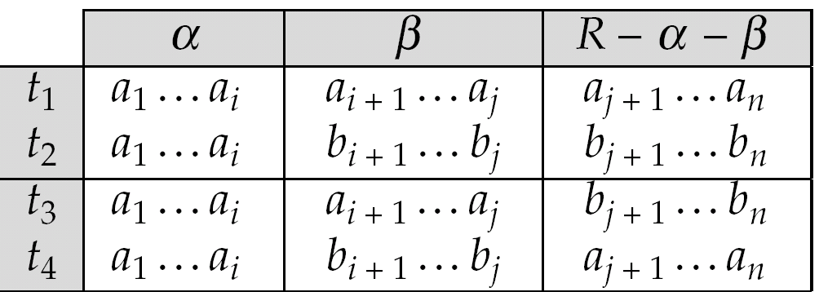
다중값 종속 (cont.)
다중값 종속에 관한 표

Slide 67
예제
3개의 비어있지 않은 부분집합으로 나뉜 속성의 집합을 가진 릴레이션 스키마를 R 이라 하자
Y, Z, W
모든 가능한 릴레이션 r (R )에 대해
< y1, z1, w1 > ∈ r and < y1, z2, w2 > ∈ r 라면
< y₁, z₁, w₂ > ∈ r and < y₁, z₂, w₁ > ∈ r 이고,
이를 Y →→ Z 라 한다
Z와 W의 성격이 같기 때문에 Y →→ W 라면 Y →→ Z 이다

Slide 68
예제 (cont.)
예제
course →→ teacher
course →→ book
위의 정의는 Z (teacher)의 값의 집합과 W (book)의 값의 집합이 Y (course)와 연관되어 있고, 이 두 집합이 서로 독립적이라는 것을 표현한 것이다
Note:
  Y → Z 라면 Y →→ Z 이다

Slide 69
다중값 종속의 사용
다중값 종속은 두 가지 방법으로 사용한다
  주어진 함수 종속과 다중값 종속의 집합 아래 적법한지 아닌 지를 결정하기 위해 릴레이션을 검사한다
  적법한 릴레이션의 집합에서 제약조건을 구체화한다. 주어진 함수 종속과 다중값 종속을 만족하는 릴레이션으로만 관여한다
릴레이션 r이 주어진 다중값 종속을 만족하는 데 실패한다면, r에 투플을 추가함으로서 다중값 종속을 만족시키는 릴레이션 r′ 를 만들 수 있다

Slide 70
다중값 종속의 이론
다중값 종속의 정의로부터, 우리는 다음 규칙을 얻어낼 수 있다
  α → β라면, α →→ β이다
즉, 모든 함수 종속은 또한 다중값 종속이다
D의 폐포 D⁺는 D에 의해 논리적으로 암시된 모든 함수 종속과 다중값 종속의 집합이다
  우리는 함수 종속과 다중값 종속의 정의를 사용하여 D로부터 D⁺ 를 계산할 수 있다
  그 같은 이유로 매우 간단한 다중값 종속을 관리할 수 있다
  릴레이션을 분해할 때 종속 보존에 관한 쟁점은 다중값 종속이 존재하게 되면 더 복잡해진다. 부록의 C.1.2 절에서 이 주제에 대해 다루고 있다

Slide 71
제 4 정규형
릴레이션 스키마 R과 이와 연관되는 함수 종속 및 다중값 종속의 집합 D에 대해 α ⊆ R 과 β ⊆ R 일 때 α →→ β 형태의 D⁺ 에 속하는 모든 다중값 종속들이 다음에 나오는 조건 중 하나라도 보존한다면 R은 제 4 정규형(4NF)이다
  α →→ β은 자명하다
  α 은 스키마 R에 대한 수퍼키이다
릴레이션이 제 4 정규형에 있으면 그것은 BCNF에 있다

Slide 72
다중값 종속의 한정
D의 R_{i} 로의 한정은 다음 함수 종속들로 구성된 집합 D_{i}가 된다
  R_{i} 의 속성들만을 포함하는 D⁺ 에 속하는 모든 함수 종속들
  α ⊆ R_{i} 이고 α →→ β 가 D⁺에 속하는 α →→ (β ∩ R_{i}) 형태의 모든 다중값 종속들

Slide 73
제 4 정규형 분해 알고리즘
result: = {R};
done := false;
compute D⁺;
Let D_{i} denote the restriction of D⁺ to R_{i}
while (not done)
if (there is a schema R_{i} in result that is not in 4NF) then
begin
let α →→ β be a nontrivial multivalued dependency that holds
on R_{i} such that α → R_{i} is not in D_{i}, and α∩β=φ;
result := (result - R_{i}) ∪ (R_{i} - β) ∪ (α, β);
end
else done:= true;
Note: 각 R_{i} 은 제 4 정규형 안에 있고, 분해는 무손실 조인이다

Slide 74
예제
R =(A, B, C, G, H, I)
F ={ A →→ B
B →→ HI
CG →→ H }
A →→ B 이고 A는 R의 수퍼키가 아니기 때문에 R 은 제 4 정규형 안에 있지 않다
분해
a) R₁ = (A, B) (R₁ 는 제 4 정규형 안에 있다)
b) R₂ = (A, C, G, H, I) (R₂ 는 제 4 정규형 안에 있지 않다)
c) R₃ = (C, G, H) (R₃ 는 제 4 정규형 안에 있다)
d) R₄ = (A, C, G, I) (R₄ 는 제 4 정규형 안에 있지 않다)
A →→ B 이고 B →→ HI 이기 때문에, A →→ HI, A →→ I이다
e) R₅ = (A, I) (R₅ 는 제 4 정규형 안에 있다)
f) R₆ = (A, C, G) (R₆ 는 제 4 정규형 안에 있다)

Slide 75
7. 다른 정규형들
Ch 7. 관계형 데이터베이스의 설계

Slide 76
다른 정규형들
조인 종속(join dependency)는 다중값 종속을 일반화한다
  이는 프로젝트-조인 정규형(project-join normal form)이라는 또 다른 정규형을 이끌어낸다(이는 제 5 정규형이라고도 부른다)
더 일반적인 제약조건들도 있는데 이는 도메인-키 정규형(domain-key normal form)이라고 부르는 정규형을 이끌어낸다
이 일반화된 제약조건을 사용하는 데의 문제 : 이들이 설명하기도 어려울 뿐만 아니라 제약조건에 관해 추론하기 위한 건전하고 완전한 추론 규칙의 집합도 없다는 점이다

Slide 77
8. 데이터베이스 설계 절차
Ch 7. 관계형 데이터베이스의 설계

Slide 78
전반적인 데이터베이스 설계 절차
스키마 R을 제안하는 다음과 같은 몇 가지 방법이 있다
  R은 개체-관계 다이어그램을 릴레이션 스키마 집합으로 변환할 때 생성될 수 있다
  R은 관심이 있는 모든 속성들을 포함하는 하나의 릴레이션이 될 수 있다
  정규화는 R을 더 작은 릴레이션으로 자른다
  R은 릴레이션의 임시적인 설계의 결과가 될 수 있는데 이것이 원하는 정규형을 만족하는지 검사한다

Slide 79
개체-관계 모델과 정규화
모든 개체들을 제대로 분별하여 주의 깊게 개체-관계 다이어그램을 정의하면 개체-관계 다이어그램에서 생성되는 릴레이션 스키마들은 더 이상의 정규화는 필요 없을 것이다
그러나, 실제 설계에서, 개체의 키가 아닌 속성이 개체의 다른 속성으로 함수 종속이 있을 수도 있다
  예 : 속성 department_number와 department_address로 된 employee 개체와 department_number → department_address의 함수 종속
  좋은 설계는 엔티티를 분할하여 만든다
관계 집합의 키가 아닌 속성으로부터의 함수 종속도 가능하지만 드물다

Slide 80
성능을 위한 비정규화
성능을 위해 비정규화 스키마를 사용할 수도 있다
예를 들어, account_number와 balance를 통해 customer_name을 나타내려면 depositor의 account의 조인이 필요하다
방법 1 : account와 depositor의 속성들을 모두 포함하는 하나의 릴레이션에 저장하는 것이다
  계좌 정보의 출력을 빠르게 해줌
  갱신을 위해 여분의 공간과 여분의 실행 시간이 필요하다
  프로그래머가 추가의 코드를 작성해야 하고, 추가 작성한 코드의 에러 가능성이 있다
방법 2 : 다음과 같이 정의된 실체화 뷰를 사용
  account depositor
  위의 경우와 유사하게, 공간과 시간 오버헤드가 있지만 뷰를 최신 정보로 유지하는 것은 응용 프로그래머가 아니라 데이터베이스 시스템의 역할이라는 장점이 있다

Slide 81
다른 설계상의 쟁점
정규화에 의해 처리되지 않고 따라서 좋지 않은 데이터베이스 설계를 야기하는 몇 가지 데이터베이스 설계의 양상이 있다
여기에 그러한 예제를 들겠지만 명백히 이러한 설계는 피해야 한다
  릴레이션 earnings(company_id, year, amount) 대신에
    (company_id, earnings) 스키마를 같은 earnings_2004, earnings_2005, earnings_2006, 등의 형태의 릴레이션을 갖는다
      위의 것은 BCNF에 있지만, 매년 새로운 테이블을 만들어야 하고, 연도를 교차하여 질의어를 만들 때 어려움이 있다
  company_year(company, earnings_2004, earnings_2005, earnings_2006)
    이것 또한 BCNF안에 있지만 매년 새로운 속성을 만들어야 하고, 연도를 교차하여 질의어를 만들 때 어려움이 있다
    하나의 속성이 하나의 컬럼으로 사용되는 크로스탭(crosstab)의 예가 있다
    이는 스프레드시트에서 사용되고, 데이터 분석 도구들에서 널리 사용된다

Slide 82
9. 시간 데이터 모델링하기
Ch 7. 관계형 데이터베이스의 설계

Slide 83
시간 데이터 설계
시간 데이터(temporal data)는 관계된 시간 간격을 지니고 그 시간 간격 동안에는 유효한(valid) 데이터를 가리킨다
스냅샷(snapshot)은 어떤 특정 시점의 데이터 값을 의미한다
시간 데이터를 모델링 하는 작업은 여러가지 이유가 있어서 도전할만한 문제이다
  속성 : 시간에 따라 변하는 주소를 연계
  개체 : 계좌를 개설한 날짜부터 해지한 날짜까지 유효한 시간
  관계 : 고객이 계좌를 가진 유효한 시간
그러나 아직까지 수용된 표준안은 없다
시간에 따라 데이터 값들을 추적해보면 다음과 같이 보존되리라 가정했던 함수 종속들이 더 이상 보존되지 않을 수도 있다
  customer_id → customer_street, customer_city
R의 모든 적법한 인스턴스들에 대해 r의 모든 스냅샷이 함수 종속 X → Y 를 만족하면 시간 함수 종속(temporal functional dependency) X → Y 가 릴레이션 스키마 R에 대해 보존된다

Slide 84
시간 데이터 설계 (cont.)
실제로는 데이터베이스 설계자들은 시간 데이터베이스를 설계하는 데에 더 단순한 접근방법으로 다시 돌아간다
  course(course_id, course_title) →
    course(course_id, course_title, start, end)
    제약조건 : 두 투플이 공통된 유효시간을 가질 수 없다
      효율성을 갖기가 어렵다
외래키 참조가 데이터의 현재 버전을 가리키고 있는 것인지, 아니면 어느 특정 시점의 데이터로서 가리키고 있는 것인지를 결정해야 한다
  각 과목에 대한 현재의 강의실 배정을 기록하는 릴레이션은 각 course_id에 연계된 시간상으로 현재의 값을 암묵적으로 가리켜야 한다

Slide 85
End of Chapter

